Slide 1
Пост-клик анализ
Постклик-анализ (Post Click, Post-сlick marketing, пост-клик, пост-клик) — это анализ действий посетителей после их перехода с рекламного сообщения
внедрение и настройка систем веб-аналитики (интегрированные в CMS решения, внешние сервисы и др.);
сбор и анализ информации по основным показателям эффективности.
Результат постклик-анализа — комплекс рекомендаций по увеличению эффективности работы сайта, повышению отдачи от инвестиций в интернет-рекламу и маркетинг.

Slide 2
Метрики, раскрывающие особенности поведения ЦА
Passing index — конвертация из переходов в сеансы
Уникальные пользователи – пользователи, впервые взаимодействующие с контентом.
Отказы (bounce rate) – доля «пустых», неконвертируемых в целевое действие сеансов
Глубина просмотра сайта – количество страниц, просмотренных за сеанс
Средняя продолжительность сеанса
Конверсия – доля посетителей, совершающих целевое действие

Slide 3
Поствью-анализ (post view)
Анализ долгосрочного эффекта рекламной кампании: исследуется поведение тех, кто видел рекламу некоторое время назад.
Специальный инструмент (pixel tag) присваивает каждому, кто увидел рекламу, уникальный cookie-файл. Этот же инструмент создаёт так называемую точку учёта действий post view
В дальнейшем, когда этот же пользователь зайдёт на сайт с любого источника, пиксель узнает его по cookie-файлу
Post View анализ используется в комплексе c Post Click анализом.

Slide 4
Когда нужен постклик-анализ
Вы запустили рекламную кампанию и хотите оценить качество трафика
Конверсия сайта падает, и нужно выяснить причину
Вы проводите А/В тестирование

Slide 5
А/В тестирование (сплит-тестирование)
Метод маркетинга, с помощью которого можно проверить эффективность гипотезы.
По результатам тестирования можно улучшить:
дизайн и текст на кнопках с призывом к действию
внешний вид страницы или письма
структуру страницы
количество и качество текста на сайте, в письме, в объявлении
название ссылок и т.д

Slide 6
Сплит-тест – инструмент для решения задач:
Устранение препятствий на пути к покупке
Улучшение показателя возврата инвестиций ROI
Снижение показателя отказов
Уменьшение рисков при масштабных изменениях
Совершенствование дизайна страниц

Slide 7
Проведение А/В-тестирования
1. Сформулируйте гипотезу
2. Установите продолжительность тестирования
Небольшие изменения: срок тестирования минимум 2 недели;
Масштабные изменения, большая выборка: срок тестирования - несколько месяцев.
Тест останавливают, если:
получены статистически значимые результаты;
прошло столько времени, сколько в среднем необходимо новым клиентам, чтобы пройти все этапы воронки — от знакомства с продуктом до его покупки.
3. Выберите аудиторию для теста
4. Проведите тест и оцените результаты

Slide 8
Алгоритм постклик-анализа
1. Определите, какие целевые действия пользователей на сайте являются ключевыми для конверсий
2. Настройте «Яндекс.Метрику» или другой используемый вами сервис под анализ конкретной постклик-кампании
3. Установите период аналитики и проводите ежедневный мониторинг данных по вашим ключевым действиям
4. На основе полученных данных составьте чек-лист мер по оптимизации рекламной кампании

Slide 9
Оценка показателей конверсии с помощью систем веб-аналитики
Показатель конверсии трафика (Conversion Rate, CR) – процентное отношение количества совершенных полезных действий к общему количеству посещений сайта за определенный промежуток времени.
Зная процент конверсии для рекламируемого сайта и прибыль с каждой сделки в среднем, можно подсчитать предельное значение клика, которое целесообразно заплатить за каждого посетителя, пришедшего по рекламе.
Conversion Rate Optimization (CRO) – рекомендации по изменениям сайта и целевых страниц, направленным на увеличение конверсии сайта.

Slide 10
Google Analytics
Отчет «Посетители»
Общая информация о посетителях сайта:
Уникальные посетители,
Среднее время нахождения на сайте,
Новые и вернувшиеся пользователи,
Браузеры, языки пользователей и т.д.
2. Общий показатель отказов (Bounce Rate) сайта со всех источников трафика
С точки зрения Google Analytics
уникальный посетитель — это пользователь определенного компьютера и определенного браузера, зашедший на сайт;
новый посетитель — тот, кто зашел на сайт впервые.

Slide 11
Google Analytics
Отчет «Источники трафика»
Прямой трафик (direct traffic) — число посетителей, набравших адрес сайта в строке браузера или выбравших его в закладках.
Поисковый трафик (органический или organic-трафик) — число посетителей, кликнувших на ссылку в результатах поиска, а не на рекламное объявление.
Сайты — источники переходов (referrals, или реферралы) — число посетителей, нажавших на ссылку, находящуюся на другом сайте.
Платный трафик — число посетителей, пришедших через поисковые системы по платным объявлениям (например, через «Яндекс.Директ» или Google AdWords).

Slide 12
Google Analytics
Отчет «Содержание»
В этом отчете приводятся показатели для отдельных страниц сайта.
на каких конкретно страницах посетители задерживаются дольше всего,
какие страницы читают чаще других и т. д.
Наиболее интересный подотчет в этом разделе — «Самое популярное содержание» (Тор Content).
Особое внимание – на последний столбец любого отчета, где будет стоять заголовок «$lndex».
Этот столбец показывает ценность каждой страницы с точки зрения целей сайта.
Чем больше $lndex страницы, тем полезнее она для конверсии.

Slide 13
Google Analytics
Отчет «Цели»
Информация о посещении страниц, которые определены
как целевые.
Эта информация есть и в отчете «Содержание» (Content),
но здесь она представлена более наглядно.

Slide 14
Яндекс.Метрика
Яндекс.Метрика — сервис веб-аналитики, который позволяет:
оценить посещаемость сайтов и поведение пользователей на них;
оценить эффективность рекламы и конверсию из рекламного объявления в покупку.
Преимущества:
Вебвизор – функция, которая записывает экран пользователя во время визита на сайт;
Карты скроллинга и кликов – «тепловые» карты в Метрике, которые показывают, на чём задерживаются пользователи и куда пытаются кликнуть.

Slide 15
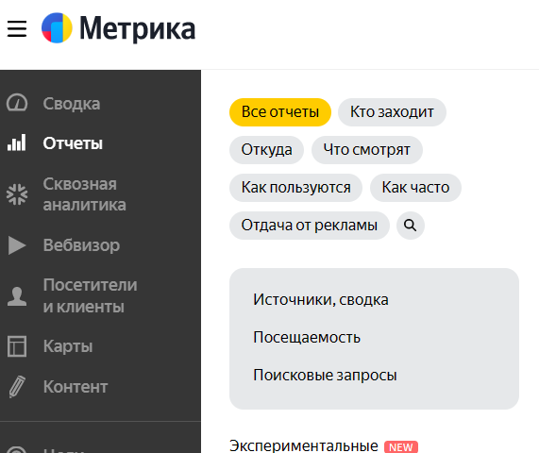
Яндекс.Метрика
Отчёты в Яндекс Метрике сгруппированы по основным задачам интернет-маркетолога.
В каждой группе — наиболее подходящие под эту задачу отчёты.

Slide 16
Яндекс.Метрика
Отчёты в Яндекс Метрике сгруппированы по основным задачам интернет-маркетолога.
Группа «Кто заходит»
Посетители
Поисковые запросы
Устройства
Возраст
Пол
Долгосрочные интересы (развлечения и досуг, бизнес, строительство и ремонт, отдых и путешествия, финансы)
Параметры посетителей
Роботы

Slide 17
Яндекс.Метрика
Группа «Откуда» - с каких ресурсов на сайт приходят пользователи.
Рекламные системы
Поисковые системы
Поисковые запросы
Сайты
Социальные сети
Мессенджеры
…
География
Можно посмотреть отчёт по каждой площадке отдельно.
Отчёт «Источники, сводка»: агрегирует данные по всем переходам на сайт за выбранный период.

Slide 18
Яндекс.Метрика
Группа «Что смотрят» - на какие страницы чаще всего заходят пользователи и какие целевые действия совершают.
Здесь находится Вебвизор (показывает запись экрана пользователя и основную информацию о его визите).
Группа «Как пользуются» - насколько правильно клиенты понимают сайт и насколько сильно он их заинтересовал.
Вебвизор
Конверсии
Карта ссылок
Карта кликов
Карта скроллинга
Глубина просмотра
Популярное
Время на сайте

Slide 19
Яндекс.Метрика
Группа «Как часто» - в какое время обычно приходят пользователи, как часто они возвращаются на сайт и с каким перерывом.
Посещаемость
Посетители
Посещаемость по времени суток
Периодичность визитов
Время с первого визита
Время с предпоследнего визита

Slide 20
Яндекс.Метрика
Группа «Отдача от рекламы» - окупаются ли вложения компании в рекламу и как улучшить эффективность продвижения.
Конверсии
Источники, расходы, ROI
Рекламные системы
Директ, сводка
Директ, площадки
Директ, расходы
Директ, эксперименты
Метки UTM
Заказы
Содержимое заказов
Чтобы эти отчёты заработали, нужно синхронизировать счётчик Яндекс.Метрики с аккаунтом в рекламной системе Директ.

Slide 21
Яндекс.Метрика
Тех, кто совершил целевое действие, можно анализировать с помощью фильтра «Достижение цели».
Основные целевые действия Яндекс.Метрика настраивает автоматически и отслеживает сразу.
В отчётах такие действия помечены словом «Автоцель».
Метрика отслеживает также и другие события:
клик по email,
клик по номеру телефона,
клик по кнопке,
переход в мессенджер,
отправку формы,
скачивание файлов,
поиск по сайту.

Slide 22
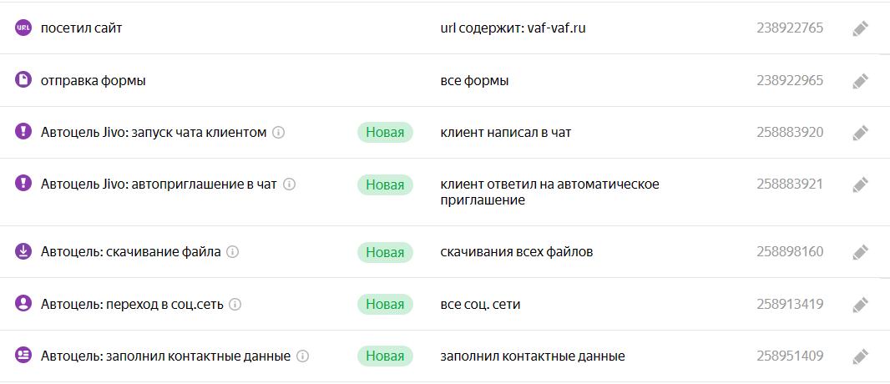
Яндекс.Метрика
Конверсии по целям вынесены в отдельный раздел.

Slide 23
Яндекс.Метрика
Сквозная аналитика в Яндекс.Метрике
Отчёт «Источники, расходы и ROI» - в группе «Отдача от рекламы», он же «Сквозная аналитика» в меню слева.
Сквозная аналитика — это способ оценить эффективность вложений в рекламу не в кликах и просмотрах, а в настоящих продажах и деньгах.
Такие сервисы агрегируют данные об источниках трафика, расходах на рекламу и фактических продажах, а затем соединяют их между собой.
Чтобы настроить отчёт, нужно синхронизировать между собой Яндекс.Метрику, рекламные системы и CRM, в которой ведутся продажи.

Slide 24
Критерии выбора сервиса сквозной аналитики
Источники данных: сервис должен работать со всеми каналами, которые компания использует для работы с клиентами
Доступные интеграции: наличие готовых интеграций с рекламными кабинетами и CRM
Данные, отображаемые в отчетах: разная степень детализации, формат отчетов
Стоимость: тарифы, наличие бесплатного пробного периода
Репутация: отзывы пользователей о точности отчетов, корректности работы, качестве техподдержки

Slide 25
Битрикс24
Битрикс24 – универсальная платформа для управления бизнесом.
Функционал: инструменты, позволяющие перевести работу компании на единую платформу: от онлайн-офиса с видеозвонками и диском для хранения документов до конструктора для создания сайтов и лендингов.
Готовые интеграции: от телефонии, мессенджеров и соцсетей до платежных систем и доставки Яндекс.Go
Сквозная аналитика Битрикс24 входит в тарифы «Профессиональный» и «Энтерпрайз» (однако все тарифы включают базовые инструменты аналитики)

Slide 26
Roistat
Roistat – маркетинговая платформа, которая предлагает пользователям ряд инструментов: от А/В-тестирования до сквозной аналитики.
Более 200 готовых интеграций, возможность добавить собственные
Отчеты – в виде дашбордов и графиков и отражают более 80 метрик; есть мультиканальные отчеты, которые позволяют отследить путь клиента по нескольким площадкам
Стартовый тариф: 5900 руб. Три тарифа с различным функционалом: базовый (от 10670 р/мес), бизнес (от 17900 р/мес), премиум (от 36 700 р/мес). Скидки за опт: 10% за 3 мес, 30% за 12 мес. Стоимость также зависит от трафика. Пользователь может подключать дополнительные проекты (от 3000 р/проект).
Есть бесплатный тестовый период (14 дней).

Slide 27
Callibri
Callibri – сервис коллтрекинга, ставший универсальным маркетинговым инструментом. Система собирает данные через сайт, CRM, коллтрекинг и рекламные кабинеты.
18 готовых интеграций, возможность добавить собственные
Отчет включает 19 показателей
Мультиканальный анализ, смена модели атрибуции (по первому, последнему, последнему значимому клику)
Легко подключается, круглосуточная техподдержка
Стоимость - на основе количества посещений сайта: от 1000 р/мес (при трафике до 2000 посетителей) до 20 000 р/мес при трафике до 500 000
Недостаток – невозможность глубокой кастомизации отчетов.

Slide 28
UIS (CoMagic)
UIS (ранее – CoMagic) предлагает базовый набор аналитических инструментов.
Более 70 интеграций
Отчеты отражают более 60 показателей; возможность добавлять собственные формулы и метрики
Возможность подробной настройки сквозной аналитики по различным срезам данных, анализ ROI по 8 моделям атрибуции, кастомизация отчетов
Качественная техподдержка с персональным менеджером, обучение
Минимальная стоимость — 4900 р/мес при трафике менее 500 пользователей/сутки. В тариф можно добавить ряд дополнительных функций (коллтрекинг, лидогенератор и т.д.)

Slide 29
Calltouch
Calltouch – платформа, включающая маркетинговые инструменты для работы с онлайн и офлайн-источниками.
Более 50 готовых интеграций с CRM и другими сервисами, возможность добавления собственных
Отображение необходимых данных в одном окне
Автоматическое формирование отчетов с возможностью их кастомизации, создание наглядных дашбордов с фильтром по отображаемым показателям, построение воронки продаж
Минимальная стоимость — 5400 р/мес при 400 сессиях в сутки. Для ознакомления с функционалом платформы – демо-кабинет

Slide 30
Ньютон
Ньютон — платформа, объединяющая сквозную аналитику, коллтрекинг и коллбэк.
Интеграции с CRM, социальными сетями, рекламными и аналитическими системами
Отображение маркетинговой воронки, демонстрация ключевых показателей в виде дашборда и круговой диаграммы
Анализ истории пользователя
Настройка отражаемых в отчетах параметров и метрик
Стоимость — 1800 р/мес
Есть пробный период (14 дней) и демо-кабинет

Slide 31
Mango Office
Mango Office — решение для бизнес-телефонии, которое специализируется на виртуальных АТС.
Сквозная аналитика со встроенным динамическим коллтрекингом, а также сбором данных CRM, веб-метрик и рекламных площадок
Мультиканальный анализ, удобная фильтрация и настройка отчетов, отображение данных в виде дашбордов и графиков
Множество готовых интеграций
Три тарифа: Лайм (5600 р/мес), Манго (7200 р/мес), Папайя (37390 р/мес). Однако в тарифе Лайм недоступны интеграции с системами управления контекстной рекламой и Business Intelligence.
За дополнительную плату – дополнительные услуги: антиспам, робот-маркетолог и пр.

Slide 32
Когда сквозная аналитика не нужна:
компания использует собственные методы анализа рекламы
компания использует только один рекламный канал и/или выделяет бюджет на рекламу не более 30 000–50 000 рублей в месяц
путь клиента от первого контакта с брендом до целевого действия занимает не более 1–2 посещений

Slide 33
Увеличение конверсии:
CRO и оптимизация целевых страниц
Показатель конверсии (Conversion Rate, CR, конверсия) — отношение количества покупателей (покупок) к количеству посетителей (посещений).
CRO (Conversion Rate Optimization, оптимизация показателя конверсии) – деятельность, направленная на увеличение конверсии целевых страниц сайта.
Конверсия (конверсионное действие) – любой шаг пользователя, приносящий какую-либо выгоду владельцу ресурса.
Конверсионные действия для коммерческих ресурсов:
покупка (заказ) товаров или услуг;
регистрация на сайте;
заполнение формы (анкета, контактные данные и т.д.);
подписка на рассылку.

Slide 34
Основные действия для увеличения конверсии (CRO)
1. Анализ целевого рынка и аудитории
2. Анализ целевых страниц и действий посетителей на них
3. Проверка релевантности целевых страниц
4. Работа над первым впечатлением
5. Оценка выгодности предложения
6. Призыв к действию
7. Работа с изображениями
8. Размещение видеороликов
9. Отзывы на сайте и в соцсетях
10. Проведение А/В тестирования

Slide 35
ROI, Return on Investment
В общем виде:
ROI = П / И х 100%, где
П — это прибыль от бизнеса за опред. период;
И — инвестиции, т.е. сумма первоначальных и дополнительных вложений в бизнес.
ROI = (Д — И) / И х 100%, где
Д — совокупный доход по рекламе;
И — затраты на рекламу.

Slide 36
CQI, Campaign Quality Index
CQI, или Campaign Quality Index (относительный показатель полезности трафика): по CQI можно сравнивать кампании между собой.
CQI = Процент достигнутых конверсий / Процент посещений
Процент достигнутых конверсий: отношение кол-ва посетителей, совершивших конверсионное действие, к количеству посещений за определенный период. Выражается в процентах.
Процент посещений: отношение количества пользователей, которые впервые посетили веб-страницу, к количеству посещений за определенный период. Выражается в процентах.

Slide 37
Вопросы
1. Что такое пост-клик анализ?
2. В чем отличие Post Click анализа от Post View анализа?
3. CRO – это:
A. относительный показатель полезности трафика
B. рекомендации по изменениям сайта и целевых страниц,
направленным на увеличение конверсии
C. показатель отдачи от вложений в рекламу
4. Перечислите конверсионные действия (для коммерческих ресурсов)

